Slide 1
갱스터햄스터
주간 보고서

Slide 2
목차
1 - 일
2 - 이슈

Slide 3
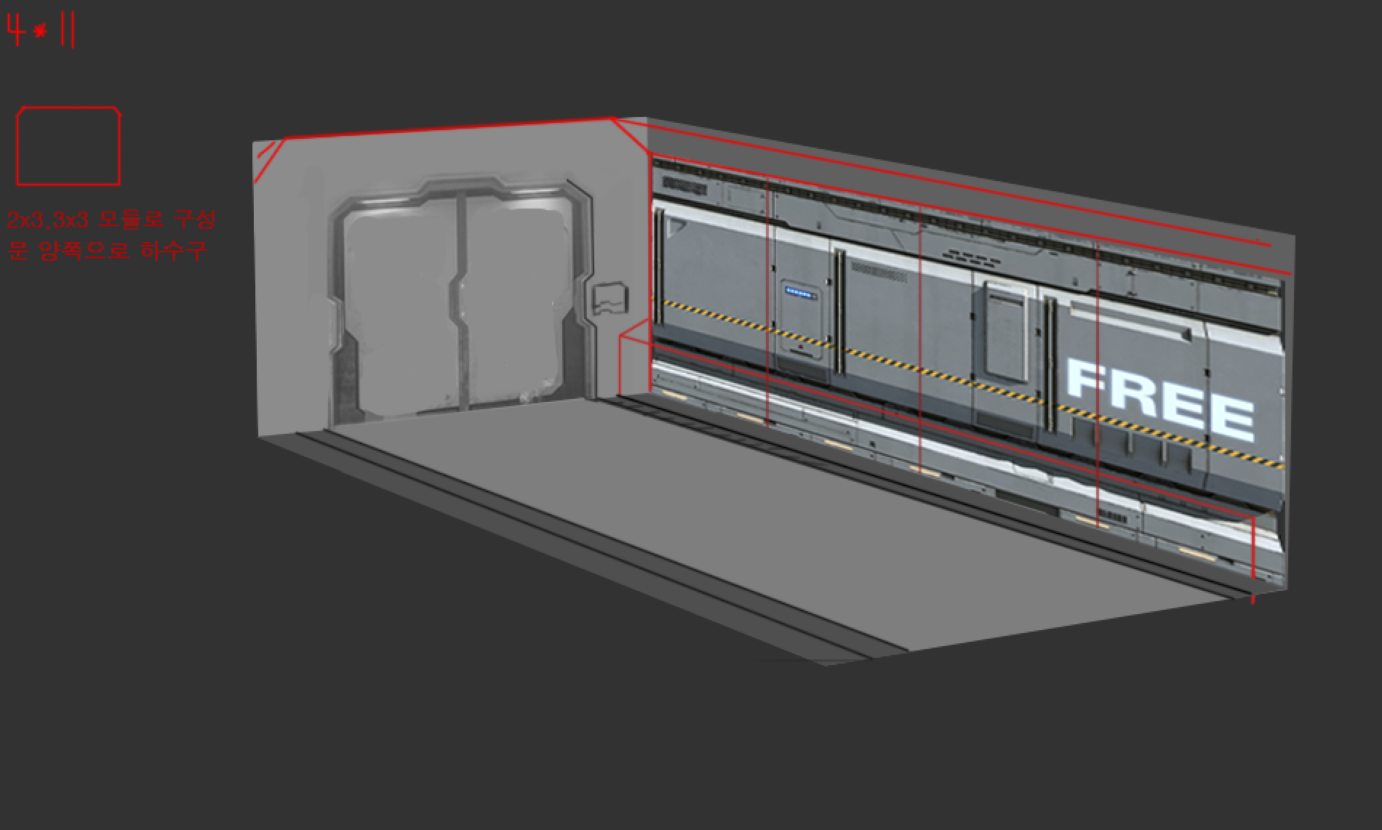
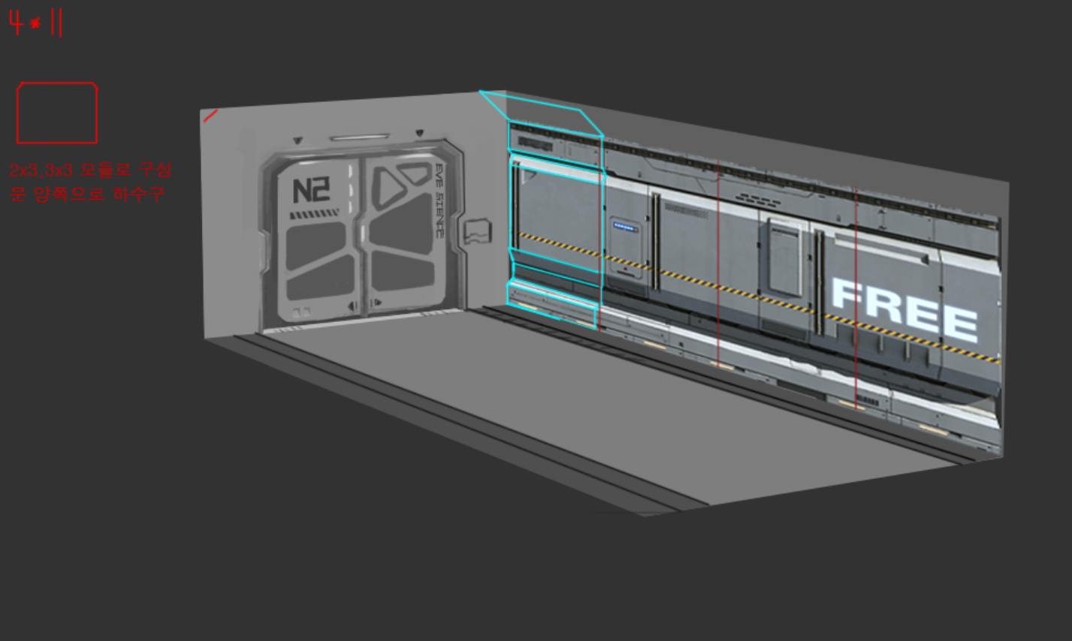
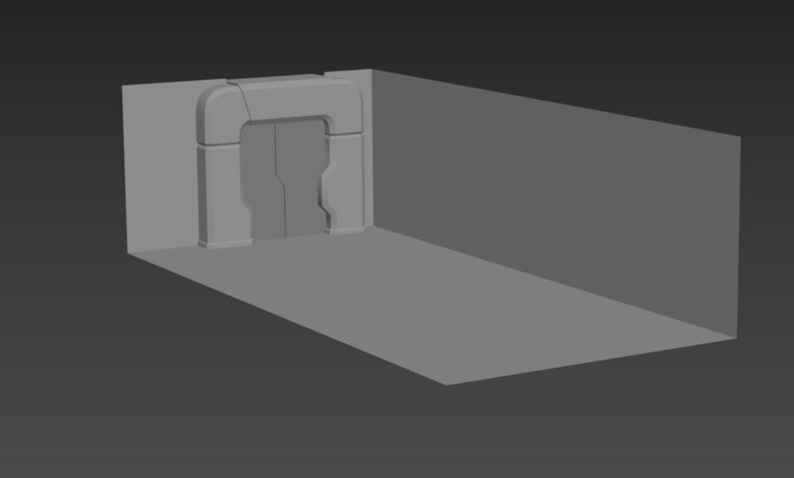
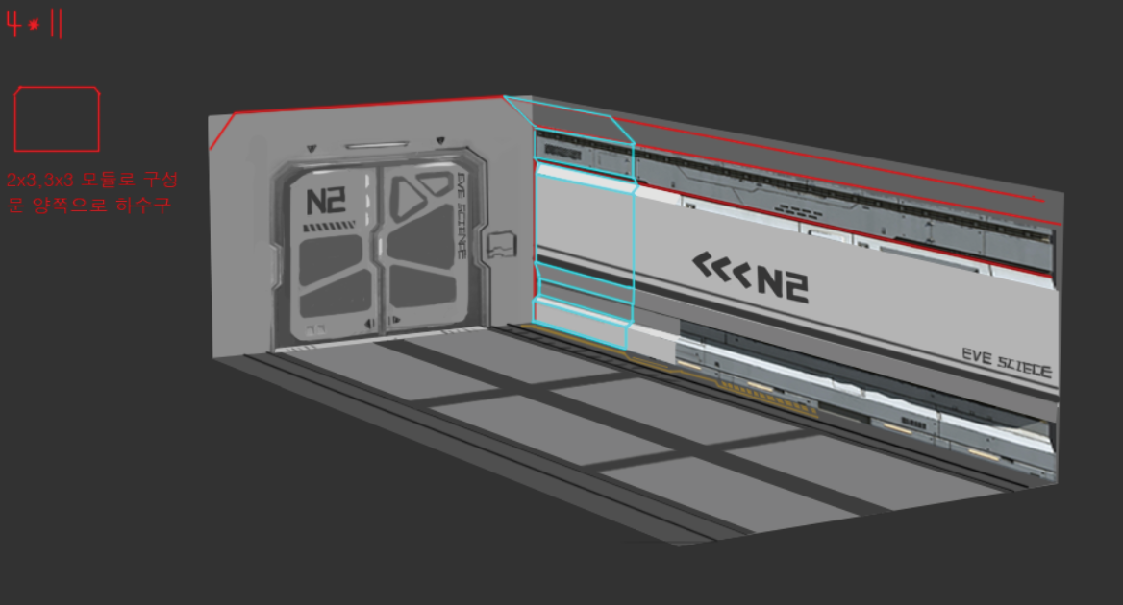
레퍼런스 수집 및 정리
아트
Stage 1-1
스케치 작업 중
모델링 작업 중
문선우
원래 모델링
새로 스케치

Slide 4
기획
오브젝트 수정 및 추가
구매한 에셋의 절대 크기 조사
남상현
시나리오 대폭 수정
연출 공부
공유용 문서 작업

Slide 5
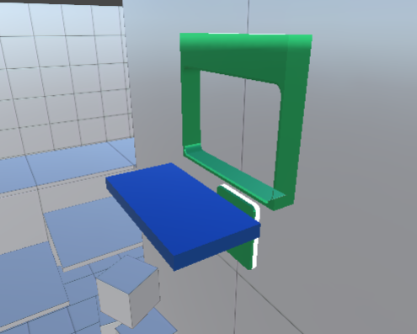
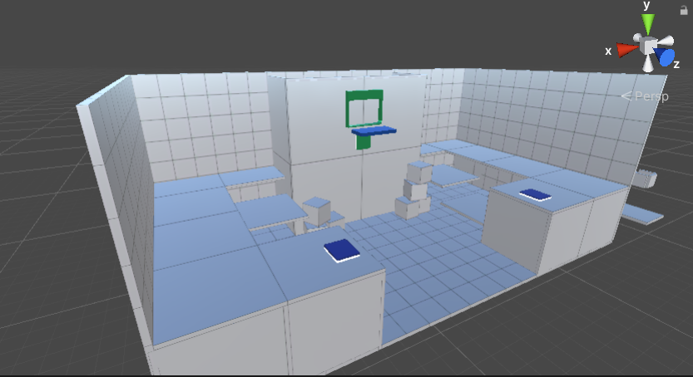
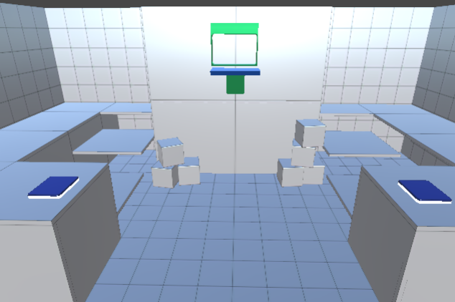
기획
맵 컨셉 수정 및 구체화 1차 완료
카인 컨셉 구상과 무기 연출 구상
윤지성
구역 번호 넘버링
범용적 프랍 기획 추가 및 레퍼런스 탐색
이브와 카인 상세 설정 추가
1-2 스테이지 기획
1-2 기획 작업

Slide 6
개발
3번 무기 개발
무기 잠그는 기능 추가 개발
김민준
3번 무기의 부드러운 카메라 움직임 기능
모든 무기 디테일 작업
무기 코드 통합
무기 관련 버그 수정
전체적인 무기가 벽을 뚫는 버그 수정
1번 무기 오브젝트 붙이는 기능 조금 변환 (이제 하나만 붙습니다)
전체적인 코드 리팩토링
using static Define 사용

Slide 7
개발
Chromatic Aberration 효과
전체 화면 Blur 효과
한우엽
DoTween To 기능
말 그대로 To 기능 만들었습니다
Volume 이펙트 강도 조절 툴
Volume 효과인 경우 전부 사용 가능
카메라 전환 기능
맵 상태 변화를 알리기 위해
자식에 추가하는 Callback 기능
동적으로 Callback 추가와 삭제 가능
코드 리팩토링
클래스 분할 등

Slide 8
이슈
한우엽: 구니스 프로젝트 개발
다 끝냈습니다. 일단은

